Slide 1

Introduction to Web Application Development
Prepared By: Lim Chhunly
Notes:
short talking about the web:
-the advantage
-how it roles in society
In computing, a web application or web app is a client–server software application in which the client (or user interface) runs in a web browser

Slide 2
Background
ឈ្មោះ ៖ លីម ឈុនលី
កើតនៅ ៖ កំពង់ឆ្នាំង
2013-2017 សិក្សាផ្នែកវិទ្យាសាស្រ្តកុំព្យូទ័រ នៅសាកលវិទ្យាល័យ ភូមិន្ទភ្នំពេញ
បច្ចុប្បន្ន ៖ Web Developer
ទំនាក់ទំនង ៖ 096 88 52 699 / limchhunly.mail@gmail.com

Slide 3

Social Media Using The Internet
Notes:
Asking for survey: -how much students plays social media facebook
-how much students plays social media youtube
ចោទជាបញ្ហាថាហេតុអ្វីបានជា បណ្ដាញសង្គមនោះអាចទាក់ទងគ្នាបាន ដោយប្រើសំណួរថា តើត្រូវការអ្វីទើបប្រើប្រាស់បណ្ដាញសង្គមបាន?

Slide 4
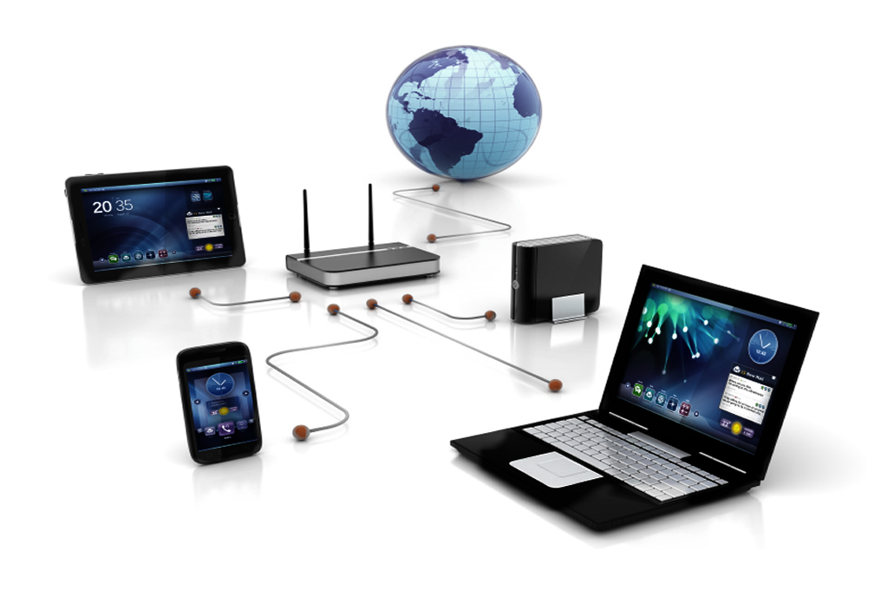
Computer Networks
Notes:
រាល់ការប្រើប្រាស់បណ្ដាញសង្គម គឺត្រូវការប្រព័ន្ធអ៊ីនធ័រណេត ដែលជាបណ្ដាញ network របស់កុំព្យូទ័រទូទាំងពិភពលោក

Slide 5
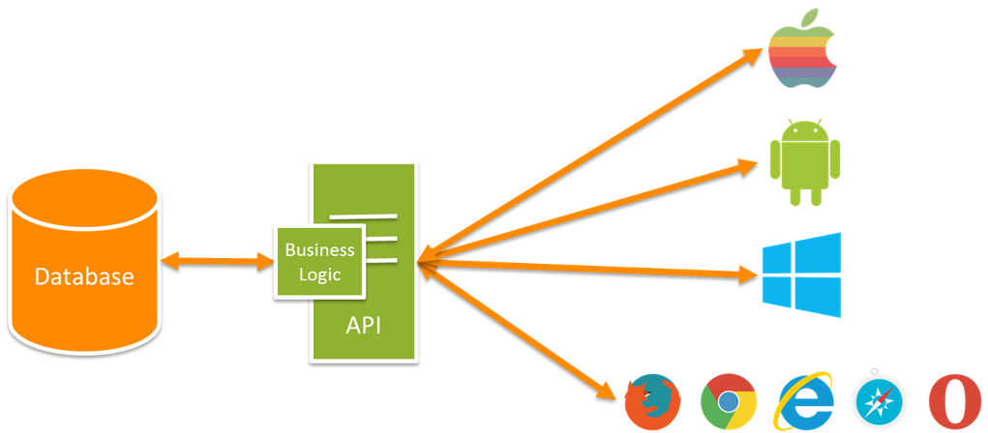
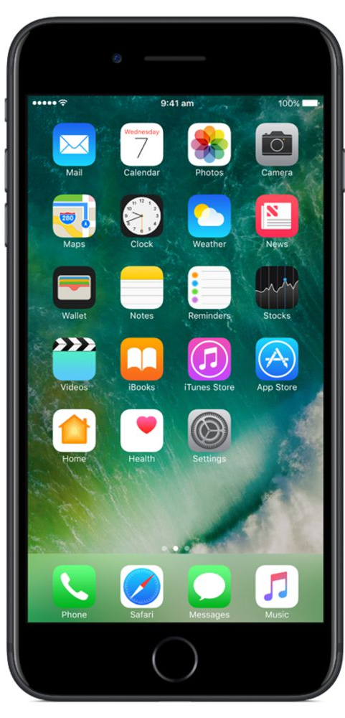
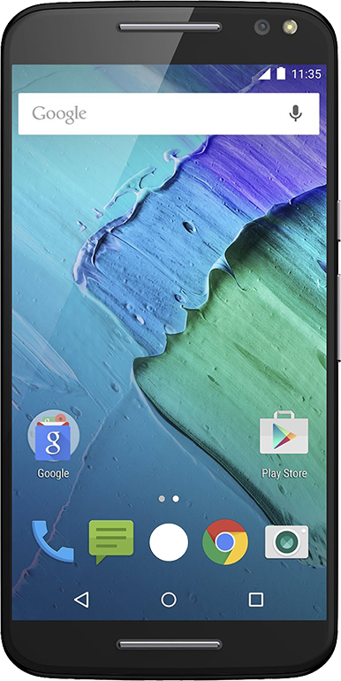
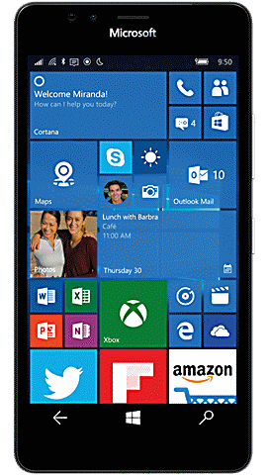

General Structure of Web
Client Side
Server Side
Notes:
Web ត្រូវបានបែងចែកជាពីរផ្នែកសំខាន់ គឺ server side និង ​client side ដែល device ដែលយើងប្រើប្រាស់សព្វថ្ងៃគឺ មាន ទូរស័ព្ទដៃជាដើម
រាល់ការ access ទៅកាន់ web ត្រូវប្រើប្រាស់ domain name ឬ public IP address របស់ web application មួយនោះ

Slide 6
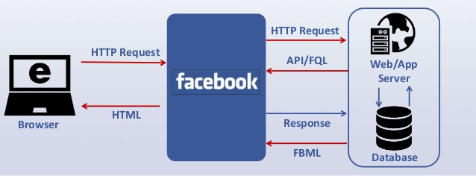
Web Server (Data Center)
Server Side
Client Side
Notes:
ឧទាហរណ៍ ដូចជា facebook ដែលរាល់ពេលដែលយើងប្រើប្រាស់ facebook នៅក្នុងទូរស័ព្ទដៃដែលភ្ជាប់អ៊ីនធ័រណេត គឺមានន័យថាយើងបាន ធ្វើការ request data ពី web application របស់ facebook ដែល web app នោះបានភ្ជាប់ទៅនឹង database របស់វា
ពេលនោះយើងបាន connect ទៅកាន់ www.facebook.com

Slide 7


Web Server (Data Center)
Notes:
Facebook data center រាល់រូបដែលយើងបាន post ឬអត្ថបទដែលយើង សរសេរ ផ្ញើរសារ ត្រូវបានផ្ទុកនៅក្នុង data center របស់ facebook

Slide 8

Web Development

Slide 9
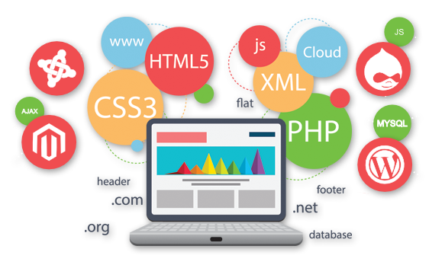
Web Development

Slide 10

Things you can do with web

Slide 11
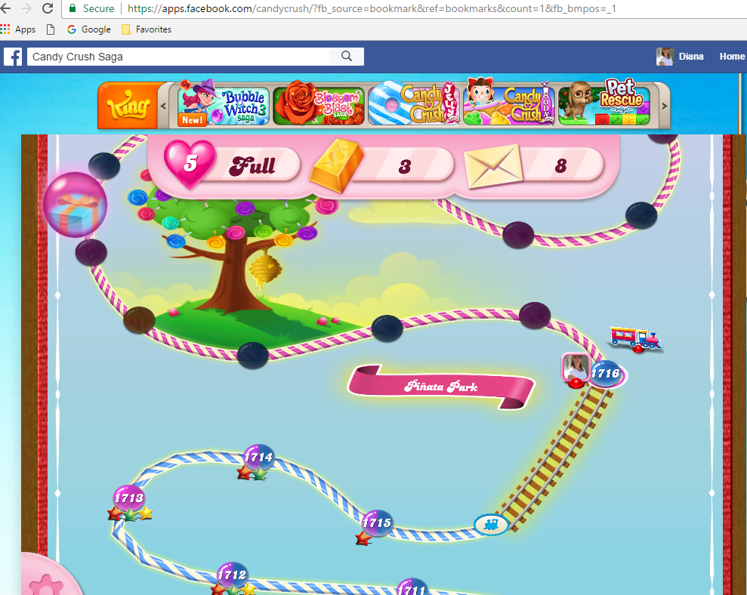
Things you can do with web

Slide 12
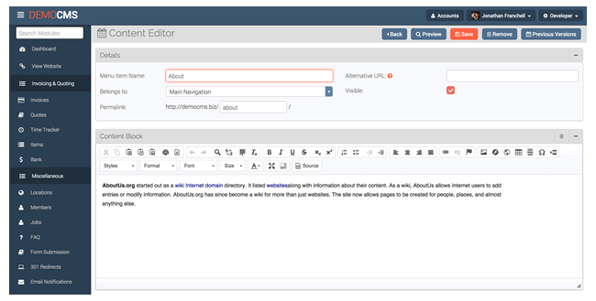
Things you can do with web

Slide 13
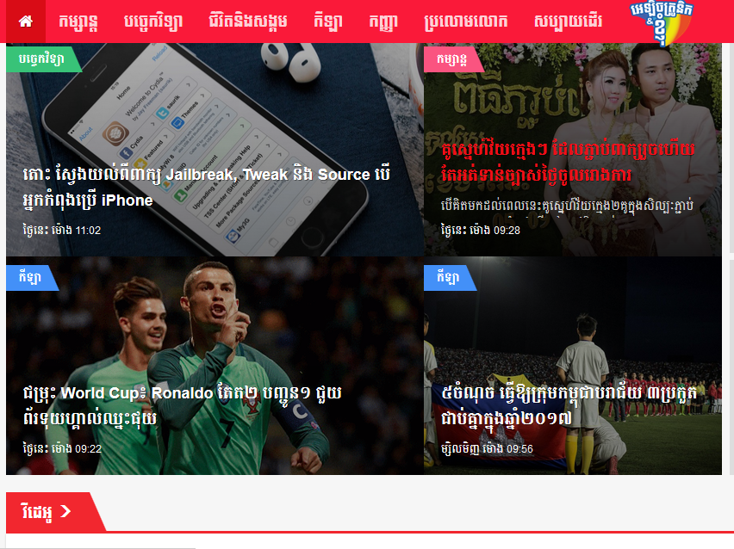
Things you can do with web

Slide 14
Thanks for your attention សូមអរគុណ

